Slide 1
আজকের পাঠে তোমাদের স্বাগতম

Slide 2
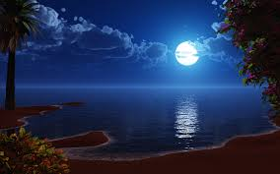
পরিচিতি
মোঃ হারুনর রশীদ
ট্রেড ইন্সট্রাক্টর ( কম্পিউটার ও তথ্য প্রযুক্তি )
সৈয়দ আজিজ হাবিব উচ্চ বিদ্যালয়,
বাংলাবাজার , নবীগঞ্জ , হবিগঞ্জ ।
মোবাইলঃ ০১871117308
বিষয়ঃ চারুপাঠ
শ্রেণিঃ ষষ্ঠ
অধ্যায়ঃ প্রথম
পাঠ শিরোনামঃ মুজিব ( কবিতা )
সময়ঃ ৫০ মিনিট

Slide 3
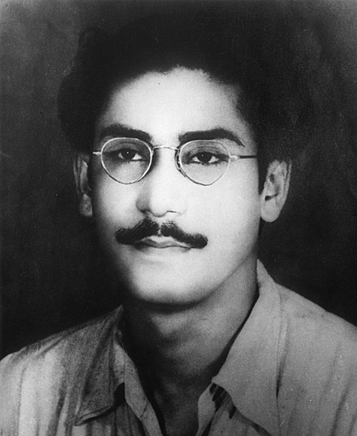
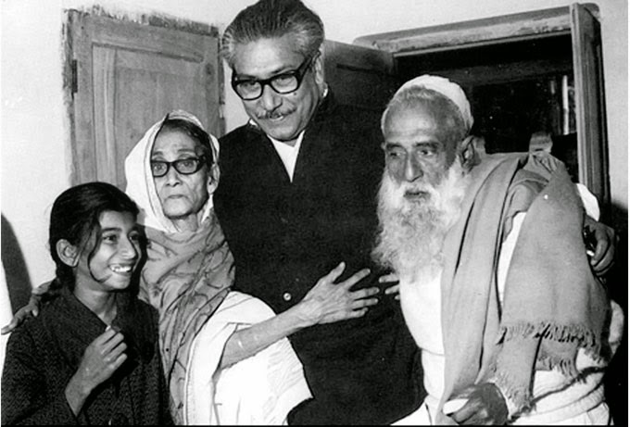
নিচের চিত্রটিতে আমরা কী দেখতে পাচ্ছি ?
তাঁর ডাক নাম খোকা
বঙ্গবন্ধু ১৯২০ সালের ১৭ মার্চ টুঙ্গিপাড়া গ্রামে জন্মগ্রহণ করেন ।
তাঁর বাবার নাম শেখ লুৎফর রহমান ও মায়ের নাম সায়েরা খাতুন ।

Slide 4
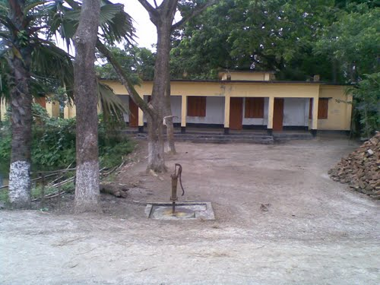
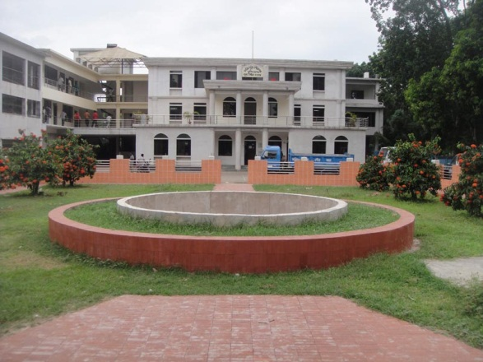
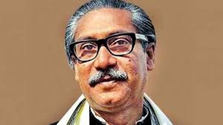
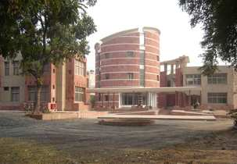
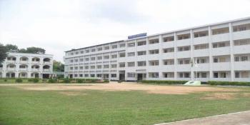
নিচের চিত্রটিতে আমরা কী দেখতে পাচ্ছি ?
তিনি মাধ্যমিক শিক্ষা লাভ করেন গোপালগঞ্জ মিশন হাই স্কুল থেকে।
তাঁর শিক্ষাজীবন শুরু ৭ বছর বয়সে গিমাডাঙ্গা প্রাইমারি স্কুলে।
দুই বছর পর তিনি গোপালগঞ্জ পাবলিক স্কুলে ভর্তি হন ।
কলকাতার ইসলামিয়া কলেজ থেকে বিএ পাশ করে তিনি ঢাকা বিশ্ববিদ্যালয়ে আইন বিভাগে ভর্তি হন।

Slide 5
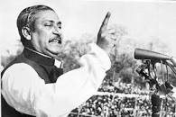
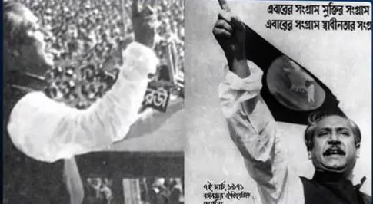
নিচের চিত্রটিতে আমরা কী দেখতে পাচ্ছি ?
শেখ মুজিবুর রহমান (১৭ই মার্চ ১৯২০ – ১৫ই আগস্ট ১৯৭৫), সংক্ষিপ্তাকারে শেখ মুজিব বা বঙ্গবন্ধু, ছিলেন বাংলাদেশের প্রথম রাষ্ট্রপতি ও দক্ষিণ এশিয়ার অন্যতম প্রভাবশালী রাজনৈতিক ব্যক্তিত্ব।
শেখ মুজিবুর রহমান নামটি কে রাখেন ।
তার নানা শেখ আবদুল মজিদ তার নামকরণ করেন “শেখ মুজিবুর রহমান”।

Slide 6
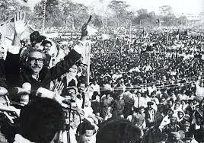
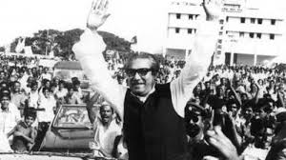
নিচের চিত্রটিতে আমরা কী দেখতে পাচ্ছি ?
বঙ্গবন্ধুর স্বদেশ প্রত্যাবর্তন দিবস ।
১। ‘মুজিব বর্ষ’ কী ? উত্তর: বঙ্গবন্ধু শেখ মুজিবুর রহমানের জন্মশতবার্ষিকী (জন্ম ১৭ মার্চ ১৯২০) । ২। মুজিব বর্ষের সময়কাল কত? উত্তর: ১৭ মার্চ ২০২০—১৭ মার্চ ২০২১ । ৩। ‘মুজিব বর্ষ’ ঘোষণা করেন কে ? উত্তর: প্রধানমন্ত্রী শেখ হাসিনা ।
৪। মুজিব শব্দের অর্থ কী ? উত্তর: উত্তরদাতা ।
৫। বঙ্গবন্ধুর পিতার নাম কী ? উত্তর: শেখ লুৎফর রহমান । ৬। বঙ্গবন্ধুর মাতার নাম কী ? উত্তর: সায়েরা খাতুন ।

Slide 7
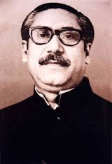
আজকের পাঠ
মুজিব (কবিতা)
- রোকনুজ্জামান খান

Slide 8
শিখনফল
এই পাঠ শেষে শিক্ষার্থীরা
১. কবি পরিচিতি বলতে পারবে ।
২. ‘জাতির জনক বঙ্গবন্ধু শেখ মুজিবুর রহমান সম্পর্কে বলতে পারবে ।
৩. মুজিব কবিতায় দেশ প্রেমের যে চিত্র ফুটে উঠেছে তা বর্ণনা করতে পারবে ।

Slide 9
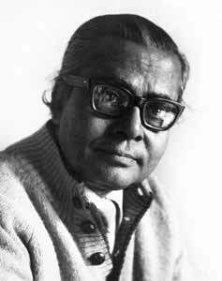
কবি পরিচিতি
রোকনুজ্জামান খান ১৯২৫ সালে ফরিদপুর জেলার পাংশা উপজেলায় জন্মগ্রহণ করেন ।তিনি দাদা ভাই নামে সমধিত পরিচিত ।
১৯৯৯ সালে দেশের এই প্রথিতযশা শিশু সংগঠক পরলোকগমন করেন ।
রোকনুজ্জামান খান
(দাদা ভাই)
১৯৬৮সালে বাংলা একাডেমি সাহিত্য পুরস্কার ১৯৯৪ সালে বাংলাদেশ শিশু একাডেমি পুরস্কার
মৃত্যু-১৯৯৯ খ্রিঃ, ২০০০ সালে স্বাধীনতা পুরস্কার (মরণোত্তর)
১৯৯৮ সালে রাষ্ট্রীয় একুশে পদক,জসীম উদ্দিন সবরণপদক,পল হ্যারিস ফেলো সম্মানে ভূষিত হন।

Slide 10
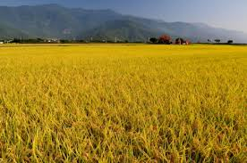
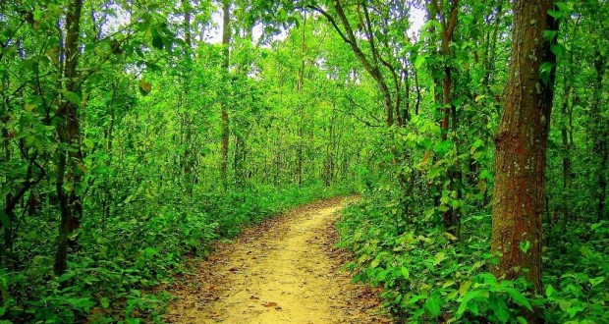
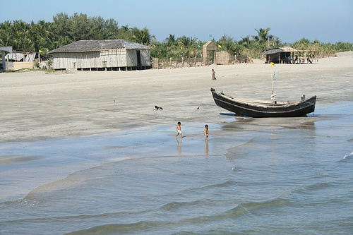
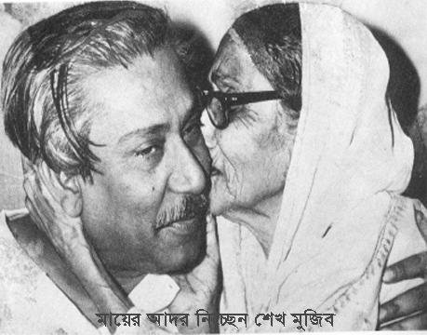
শব্দার্থ
সোনাধান -
স্বর্ণের মতো বর্ণের ধান
বনভূমি
অরণ্য এলাকা ।
বালুচর -
বালুর পলি পড়ে উৎপন্ন যে চর।
চির শিশু -
অকৃত্রিম ও মমতাময়।

Slide 11
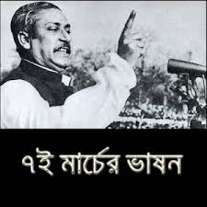
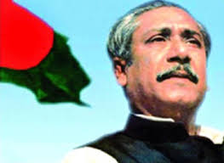
মুজিব
- রোকনুজ্জামান খান
শিশুর মধুর হাসিতে যখন ভরে বাঙালির ঘর।
মনে হয় যেন শিশু হয়ে হাসে চির শিশু মুজিবর
সবুজ শ্যামল বনভূমি মাঠ নদীতীর বালুচর।
সবখানে আছে বঙ্গবন্ধু শেখ মুজিবের ঘর।
সোনার দেশের মাঠে মাঠে ফলে সোনাধান রাশি রাশি ,
ফসলের হাসি দেখে মনে হয় শেখ মুজিবের হাসি। আমরা
বাঙ্গালি যতদিন বেঁচে রইব এ বাংলায়
স্বাধীন বাংলা ডাকবে ;মুজিব আয় ঘরে ফিরে আয় !

Slide 12
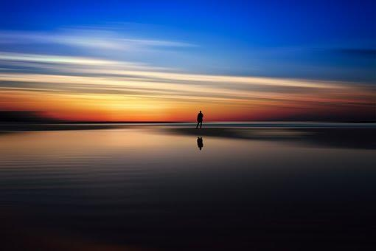
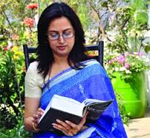
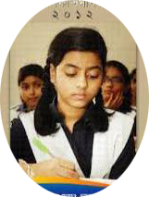
আদর্শ পাঠ
সরব পাঠ

Slide 13
১. প্রশ্নঃ ‘মুজিব’ কবিতার মূলভাব বিশ্লেষণ কর ।
উত্তরঃ 'মুজিব' কবিতায় রােকনুজ্জামান খান মমতামাখা ভাষায় আমাদের জীবনের সকল স্তরে বঙ্গবন্ধু শেখ মুজিবুর রহমানের প্রতিমুহর্তের উপস্থিতির কথা তুলে ধরেছেন । এই স্বাধীন দেশের তিনি সুপতি, জাতির পিতা। এই দেশকে ভালবাসতেন বলেই তিনি সংগ্রাম করেছেন ও জীবন দিয়েছেন। তাঁর এই ভালবাসা ও দেশপ্রেমের মূল্য অপরিসীম ।
২. প্রশ্নঃ 'চির শিশু' শব্দের অর্থ কী ?
উত্তরঃ 'চির শিশু' শব্দের অর্থ হলো চিরকাল যে শিশুর মতো সহজ, অকৃত্রিম ও মমতাময় ।
৩. প্রশ্নঃ শিশুর অমলিন হাসিতে কার অকৃত্রিম উপস্থিতি ? উত্তরঃ শিশুর অমলিন হাসিতে বঙ্গবন্ধু শেখ মুজিবুর রহমানের অকৃত্রিম উপস্থিতি ।
৪. প্রশ্নঃ ‘মুজিব আয় ঘরে ফিরে আয়’ বলে ডাকবে কে ? উত্তরঃ ‘মুজিব আয় ঘরে ফিরে আয়’ বলে ডাকবে স্বাধীন বাংলা । ৫. প্রশ্নঃ শেখ মুজিবুর রহমানের ঘর কোথায় আছে ? উত্তরঃ বাংলার সর্বত্রই শেখ মুজিবুর রহমানের ঘর আছে ।

Slide 14
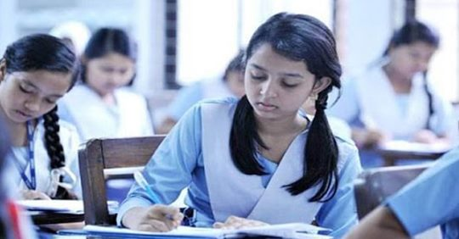
একক কাজ
১। কার মধুর হাসিতে বাঙালির ঘর ভরে ওঠে ?
২। ‘মুজিব আয় ঘরে ফিরে আয়’ বলে কে ডাকবে ?
৩। রোকনুজ্জামান খান কোথায় জন্মগ্রহন করেন ?
১। উঃ শিশুর মধুর হাসিতে বাঙালির ঘর ভরে ওঠে ।
২। উঃ স্বাধীন বাংলা ‘মুজিব আয় ঘরে ফিরে আয়’ বলে ডাকবে ।
৩। উঃ রোকনুজ্জামান খান ফরিদপুর জেলার পাংশা উপজেলায় জন্মগ্রহন করেন ।

Slide 15
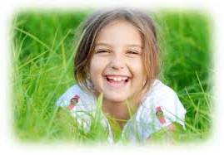
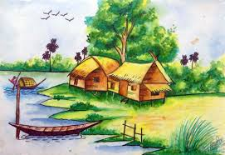
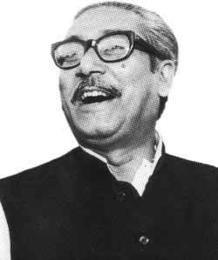
নিচের ছবিগুলো ভালো করে পর্যবেক্ষণ কর এবং বল কবিতার কোন
চরণের সঙ্গে মিল আছে।
শিশুর মধুর হাসিতে যখন ভরে বাঙালির ঘর।
মনে হয় যেন শিশু হয়ে হাসে চির শিশু মুজিবর

Slide 16
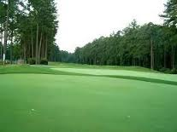
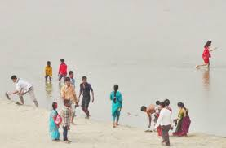
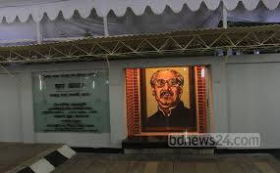
নিচের ছবিগুলো ভালো করে পর্যবেক্ষণ কর এবং বল কবিতার কোন
চরণের সঙ্গে মিল আছে।
সবুজ শ্যামল বনভূমি মাঠ নদীতীর বালুচর
সবখানে আছে বঙ্গবন্ধু শেখ মুজিবের ঘর।

Slide 17
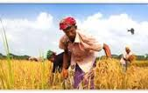
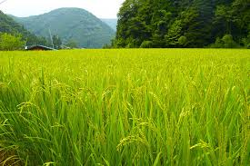
নিচের ছবিগুলো ভালো করে পর্যবেক্ষণ কর এবং বল কবিতার কোন
চরণের সঙ্গে মিল আছে।
সোনার দেশের মাঠে মাঠে ফলে সোনাধান রাশি রাশি ,
ফসলের হাসি দেখে মনে হয় শেখ মুজিবের হাসি।

Slide 18
নিচের ছবিগুলো ভালো করে পর্যবেক্ষণ কর এবং বল কবিতার কোন
চরণের সঙ্গে মিল আছে।
বঙ্গবন্ধুর স্বদেশ প্রত্যাবর্তন দিবস ।
আমরা বাঙ্গালি যতদিন বেঁচে রইব এ বাংলায়
স্বাধীন বাংলা ডাকবে ;মুজিব আয় ঘরে ফিরে আয় !

Slide 19
আফতাব রূপপুর গ্রামে বাস করে। রূপপুরের পার্শ্ববর্তী গ্রামে বাস করে কুচক্রী রফিক। রফিকের অত্যাচারে রূপপুরবাসী অতিষ্ঠ। ছোটবেলা থেকেই আফতাব ছিল সৎ ও নির্ভীক। কুচক্রী রফিকের অত্যাচার থেকে গ্রামবাসীকে মুক্ত করতে আফতাব রফিকের বিরুদ্ধে লড়াই শুরু করে। রফিক ষড়যন্ত্র করে আফতাবকে জেলে আটকে রাখে। জেলে থেকেও আফতাব রূপপুরবাসীকে নেতৃত্ব দেয় অত্যাচারের বিরুদ্ধে যুদ্ধ করার জন্য। তারই নেতৃত্বে আজ রূপপুরবাসী স্বাধীন গ্রামের নাগরিক, অত্যাচারীর হাত থেকে মুক্ত।
ক. জাতির পিতা কে ? খ. ‘সবখানে আছে বঙ্গবন্ধু শেখ মুজিবের ঘর’ এ বাক্য দ্বারা কবি কী বোঝাতে চেয়েছেন ?
ক উঃ জাতির পিতা বঙ্গবন্ধু শেখ মুজিবুর রহমান। খ উঃ ‘সবখানে আছে বঙ্গবন্ধু শেখ মুজিবের ঘর’- কবি এই বাক্য দ্বারা যা বোঝাতে চেয়েছেন তা হলো সারাদেশে তাঁর সর্বময় পরিচিতি ও আবশ্যকতা । বাংলাদেশের স্বাধীনতা এবং অস্তিত্ব বঙ্গবন্ধুর নামের সঙ্গে ওতপ্রোতভাবে জড়িত । তাঁর প্রচেষ্টায়ই আজ বাংলাদেশ স্বাধীন। বাংলার মানুষ তাঁর নাম স্মরণ করে সবসময়। কারণ বঙ্গবন্ধুর আহবানেই বাঙালিরা যুদ্ধ করে পাকিস্তানি শোষকদের অত্যাচার থেকে দেশের মাটিকে মুক্ত করেছেন । তাই তো দেশের সব জায়গায় তাঁর অবস্থান। নির্দিষ্ট কোনো স্থান বা বাড়ি তাঁর নয়। সমগ্র বাংলাই তাঁর ঘরবাড়ি। কবি রোকনুজ্জামান খান ‘মুজিব’ কবিতায় সবখানে বঙ্গবন্ধুর ঘর বলতে একথাই বোঝাতে চেয়েছেন।

Slide 20
ক. যতদিন বাঙালি থাকবে ততদিন তারা কাকে কাছে পাওয়ার জন্য আকুল থাকবে ? খ. বঙ্গবন্ধু শেখ মুজিবুর রহমানকে জাতির জনক বলা হয় কেন ? গ. “সবখানে আছে বঙ্গবন্ধু শেখ মুজিবের ঘর” পঙ্ক্তিটির সঙ্গে উদ্দীপকের সাদৃশ্য নির্ণয় কর ।
ক যতদিন বাঙালি থাকবে ততদিন তারা বঙ্গবন্ধু শেখ মুজিবুর রহমানকে কাছে পাওয়ার জন্য আকুল থাকবে। খ বঙ্গবন্ধু শেখ মুজিবুর রহমানের ডাকে সাড়া দিয়ে যুদ্ধ করে বাঙালি জাতি স্বাধীনতা অর্জন করেছে বলে বঙ্গবন্ধু শেখ মুজিবুর রহমানকে জাতির জনক বলা হয়। পাকিস্তানি স্বৈরাচারী শাসকের শাসন-শোষণ, অত্যাচার-অনাচার হত্যা ও রক্তপাতের বিরুদ্ধে শেখ মুজিবুর রহমানের নেতৃত্বে বাঙালিদের মনে জেগে ওঠে স্বাধীনতার স্বপ্ন। বাংলাদেশকে স্বাধীন করার জন্য শেখ মুজিবুর রহমান জেল, জুলুম, অত্যাচার, ফাঁসির দণ্ডাদেশ নিয়েও বীর সৈনিকের মতো নেতৃত্ব দিয়েছেন। তাঁর নেতৃত্বেই এ দেশ স্বাধীন হয়েছে। তিনি স্বাধীন বাংলাদেশের স্থপতি। তাই বঙ্গবন্ধু শেখ মুজিবুর রহমানকে জাতির জনক বলা হয়।
গ ‘মুজিব’ কবিতায় ‘সবখানে আছে বঙ্গবন্ধু শেখ মুজিবের ঘর’ পঙ্ক্তিটি দ্বারা বাংলার সর্বত্র শেখ মুজিবের গ্রহণযোগ্যতা নির্দেশ করা হয়েছে। পঙ্ক্তিটির সঙ্গে উদ্দীপকের সাদৃশ্য রয়েছে। উদ্দীপকে ১৯৭১ সালের ৭ই মার্চ বঙ্গবন্ধু শেখ মুজিব কর্তৃক প্রদত্ত ভাষণের কথা বলা হয়েছে। ‘মুজিব’ কবিতায় বাংলার সবখানে মুজিবের ঘর থাকার কথা উল্লেখের মাধ্যমে মুজিবের গ্রহণযোগ্যতাকে ফুটিয়ে তোলা হয়েছে। বাংলার আকাশ, বাতাস, শ্যামল মাঠ, নদীতীর, বালুচর সবকিছুই স্বাধীন হলো। ফলে প্রকৃতির এসব উপাদানও মুজিবের প্রতি শ্রদ্ধা পোষণ করল, মুজিবকে আন্তরিক স্বাগত জানাল। বাংলার অস্তিত্বের সাথে মিশে গেল শেখ মুজিবের নাম। তিনি হলেন বাঙালি জাতির পিতা। তাই দেখা যায়, “সবখানে আছে বঙ্গবন্ধু শেখ মুজিবের ঘর” পঙ্ক্তিটির সঙ্গে উদ্দীপকের সাদৃশ্য রয়েছে।

Slide 21
জোড়ায় কাজ
বাংলাদেশের স্বাধীনতার স্থপতি কে ?
স্বাধীন বাংলা মুজিবকে ডাকবে কেন ?
১. উঃ বাংলাদেশের স্বাধীনতার মহান স্থপতি জাতির পিতা বঙ্গবন্ধু শেখ মুজিবুর রহমান-।
২. উঃ মুজিবকে ছাড়া এদেশের অস্তিত্ব কল্পনা করা যায় না। তাই স্বাধীন বাংলা মুজিবকে ডাকবে। মুজিব
জাতির পিতা। মুজিবের জন্যই স্বাধীন বাংলার জন্ম হয়েছে বলেই এদেশের মানুষ মুজিবের নিকট চির কৃতজ্ঞ। তাই স্বাধীন বাংলা মুজিবকে ডাকবে ।

Slide 22
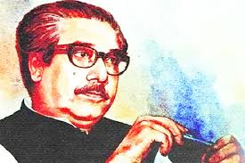
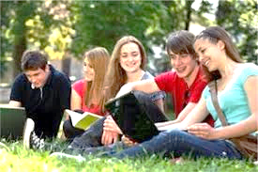
দলীয় কাজ
প্রশ্নঃ- কবি বাংলার প্রকৃতিতে বঙ্গবন্ধুর উপস্থিতি কল্পনা করেছেন কেন ?
উত্তর : বঙ্গবন্ধুর ত্যাগের কারণে কবি বাংলার প্রকৃতি সর্বত্র বঙ্গবন্ধুর উপস্থিতি কল্পনা করেছেন । দেশ স্বাধীন করার জন্য বঙ্গবন্ধুর নেতৃত্বে বাঙালিরা স্বাধীনতার যুদ্ধে নামে। বঙ্গবন্ধু জেল, জুলুম, ফাঁসির দণ্ডাদেশ কাঁধে নিয়ে কারাগারে বসে যুদ্ধে নেতৃত্ব দেন। দেশ স্বাধীন হয়। কিন্তু একদল নরপিশাচের হাতে বঙ্গবন্ধু সপরিবারে শহিদ হন। বাংলাদেশের জন্য তিনি সবকিছু ত্যাগ করেছেন। এজন্যই কবি বাংলার প্রকৃতিতে তাঁর উপস্থিতি কল্পনা করেন। শেষ পর্যন্ত এই বাংলার বুকেই তিনি চির শায়িত। স্বাধীন বাংলার অস্তিত্বই তার সৃষ্টি।

Slide 23
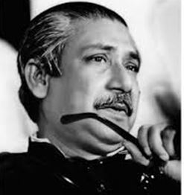
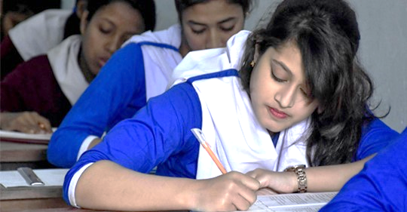
মুল্যায়ন
প্রশ্নঃ রোকনুজ্জামান খান কী নামে পরিচিত ?
.প্রশ্নঃ বাঙালিরা বঙ্গবন্ধুকে আজীবন মনে রাখবে কেন ?
উত্তর : রোকনুজ্জামান খান দাদা ভাই নামে পরিচিত ।
২. উত্তর : বাঙালিরা বঙ্গবন্ধুকে আজীবন মনে রাখবে তাঁর কৃতিত্বের জন্য। পাকিস্তানিরা নানা দিক থেকে আমাদের ওপর অত্যাচার করত। হানাদার বাহিনীর শোষণ থেকে মুক্তিলাভের জন্য বঙ্গবন্ধুর নেতৃত্বে মুক্তিযোদ্ধারা যুদ্ধে নামে। তাঁর নেতৃত্বে যুদ্ধ করে দেশ স্বাধীন হয়। আজ আমরা স্বাধীন দেশের নাগরিক। তাই বঙ্গবন্ধুকে বাঙালিরা আজীবন মনে রাখবে।

Slide 24
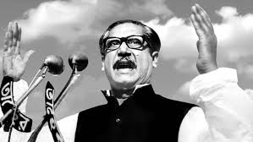
বাড়ির কাজ
ক. কার মধুর হাসিতে বাঙালির ঘর ভরে ওঠে ? খ. মুজিব আয় ঘরে ফিরে আয় ।’— এই বাক্যের তাৎপর্য ব্যাখ্যা করো ।
ক.উঃ শিশুর মধুর হাসিতে বাঙালির ঘর ভরে ওঠে।
খ. উঃ বঙ্গবন্ধু শেখ মুজিবুর রহমান বাঙালি জাতির গর্ব ও অহংকার বলে তাঁকে বারবার ফিরে আসার তাগিদ দেওয়া হয়েছে। বাঙালি জাতিকে শত্রুমুক্ত করার প্রয়াস একজন বাঙালিই করেছেন। তিনি সর্বকালের সর্বশ্রেষ্ঠ বাঙালি জাতির পিতা বঙ্গবন্ধু শেখ মুজিবুর রহমান। তাই কবি এই চিরচেনা মানুষটিকে স্বাধীন বাংলায় ফিরে আসার আহ্বান করেছেন।

Slide 25
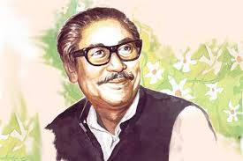
ঘ. 'মধুমতি' গ্রামটি যেন মুজিব কবিতার স্বাধীন বাংলার কথাটির
সার্থকতা প্রমাণ করে।
উত্তর : 'মধুমতি' গ্রামটি যেন 'মুজিব' কবিতার স্বাধীন বাংলা মন্তব্যটি যথার্থ।
কারণ উদ্দীপকের রশিদ সাহেব একক প্রচেষ্টায় মধুমতি গ্রামের শিক্ষার অধিকারবঞ্চিত মানুষকে ঐক্যবদ্ধ করে গ্রামটিকে একটি আদর্শ গ্রামে পরিণত করেন। তাঁর অবর্তমানেও গ্রামের সবাই তাঁর কীর্তির কথা শ্রদ্ধাভরে স্মরণ করে।
'মুজিব' কবিতার বঙ্গবন্ধু শেখ মুজিবুর রহমানের দেশপ্রেমের কথা কবি রোকনুজ্জামান খান গভীর মমতার সঙ্গে তুলে ধরেছেন। আমাদের জীবনের সব স্তরে প্রতিমুহূর্তেই তাঁর উপস্থিতি অনুভব করা যায়। সবুজ শ্যামল বাংলার মাঠ-নদীতীর বালুচরে তাঁর উপস্থিতি, সোনালি ফসল ভরা মাঠ দেখে মনে হয় মুজিবের হাসি। আবার শিশুদের কলহাস্যে বাঙালির ঘর যখন আনন্দ মুখর হয়ে ওঠে, তখন তাঁদের মাঝেই চিরশিশুরূপে মুজিবকে খুঁজে পাওয়া যায়। তিনি এই স্বাধীন দেশের স্থপতি, জাতির জনক। এই দেশকে ভালোবাসতেন বলেই তিনি সংগ্রাম করেছেন। তাঁর একক নেতৃত্বই জাতির মনে জাগিয়েছিল স্বাধীনতার স্বপ্ন, মুক্তি সংগ্রামের প্রেরণা। সোনার বাংলা গড়ার কাজে মৃত্যুর পূর্বমুহূত পর্যন্ত তিনি আত্মনিয়োগ করেছেন। তাই যত দিন বাঙালি থাকবে, তত দিন তারা বঙ্গবন্ধুকে কাছে পাওয়ার জন্য আকুল হবে।

Slide 26
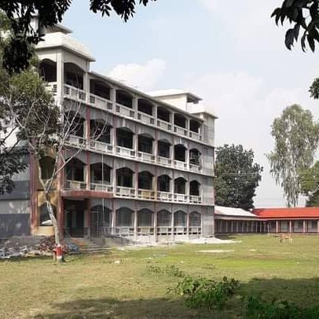
ক্লাসের সবাইকে ধন্যবাদ জানিয়ে শেষ করছি

